Slide 1
財務データ情報処理系の慢性的な遅延への抜本的な改善手法の提案 ― QRコード連携による受発注企業におけるデータ連携と突合作業の合理化 ―
名古屋学院大学名誉教授
岸田 賢次

Slide 2
はじめに
なぜ、自ら発注して仕入れているのに、仕入金額の確定に1から1.5ヶ月要するのが常態なのか
なぜ、取引先から請求書が届かないと、仕入れ金額が確定できないのか
なぜ、仕入れ先への購買代金の支払いが遅延するのか
なぜ、在庫の数値確定に時間がかかるのか
この問題は、いわゆる発注点でのデータ化の問題かもしれない
このような、疑問の一つの手がかりとして、企業の中で行われている、いわゆる３段階突合作業に原因があるのではと思い、いろいろな試みをしてきた
他の要因として、社内で使用している情報システムの設計に課題があるのではと思い検討してきた

Slide 3

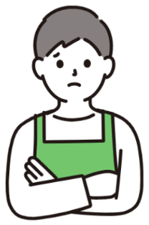
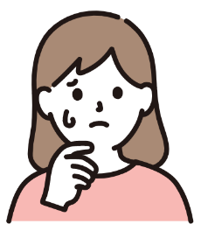
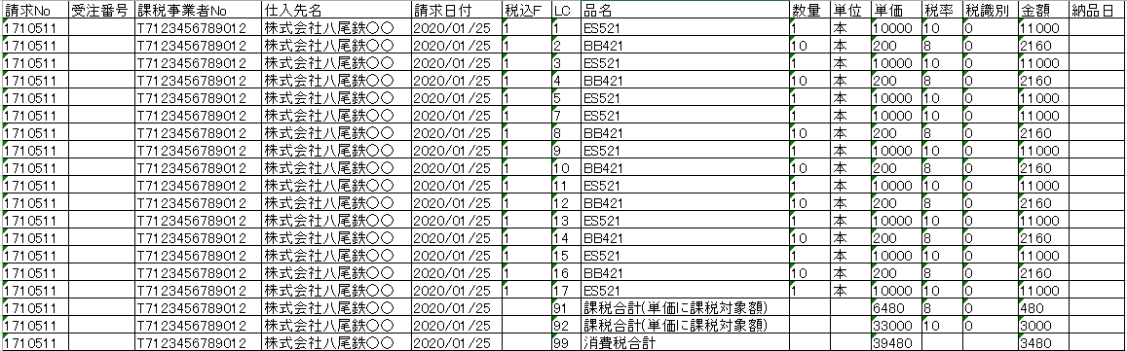
受発注の現場作業の現状（製造部分は除外）３段階突合
FAX・電話発注
納入側
発注側
棚出し
荷揃え
出荷
入荷／受入
出荷便毎
チェック！
チェック！
チェック！
品違い
数違い
発注済？
納期？
良品？
チェック！
チェック！
品番
数量
チェック！
出庫/
売上伝票
納品書
受領書
納品書
事務所へ
事務所へ
事務所へ
月バッチ
チェック
請求書の発行（月バッチ）
支払い
買掛金 計上（月バッチ）
Notes:
現場では、棚出し、荷揃え、出荷、納入、入荷、受入、といった業務があります。
その業務の中で、現場では、品違いはないか、数量は合っているか、
入荷は発注通りか、品番は合っているか、品質はづ面通りか、といったチェック作業も
あります。
その上に、売上伝票、納品書、受領書の発行といった事務的な作業もあります。
そして、月纏めでは、請求書の発行、受け取り側では、本当に納品されものと
一致しているかのチェック作業は、現場に回され全点のチェックがなされます。
（これも相当な時間を必要とします）

Slide 4
プログラム発注者の意識問題
工程管理ソフトでは、納入実績も多く、業務改善効果の高い企業が大垣にある
私が審査委員長をしている、中部ＩＴ経営力大賞の受賞企業の多くが、この企業の提供するソフトを使用している
だからといって、導入企業が素晴らしい成果を上げているかといえばそうではない。成果が上がるか否かは導入企業の社長次第
ところが、財務系はなぜか管理ニーズ型システムが多い。
現場に余分な仕事をさせるだけという、非協力の原因になっている
プログラム開発者は、いくら業務改善ができることがわかっていても、発注仕様になければ、提案しないし、できない。
ＤＸがはやれば、ＤＸのためのデータを伝票で集めようとするだけ

Slide 5
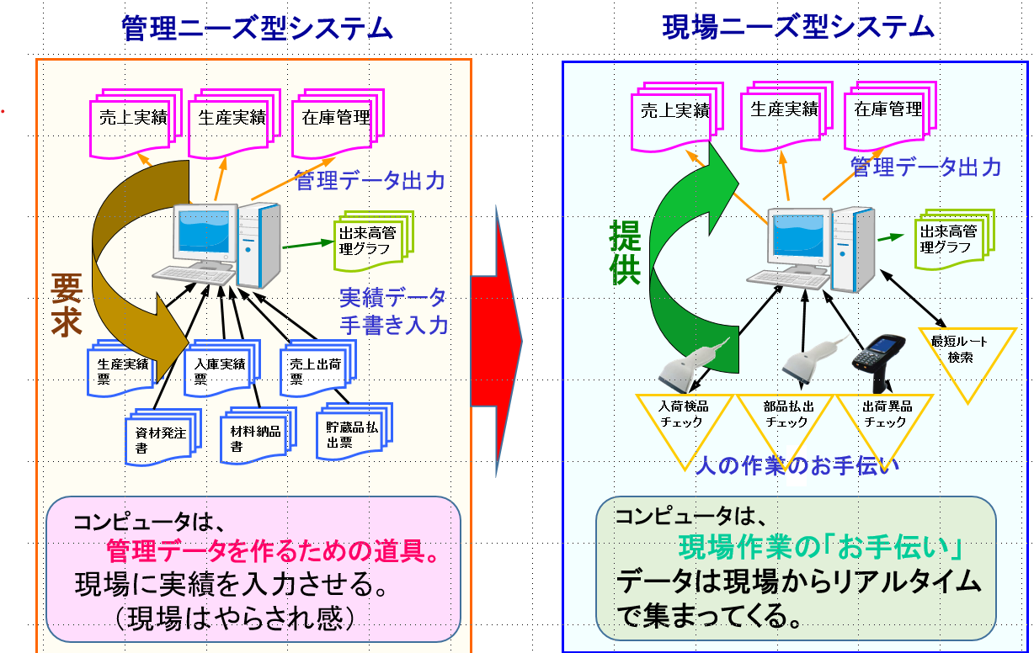
プログラム発注者の意識問題

Slide 6
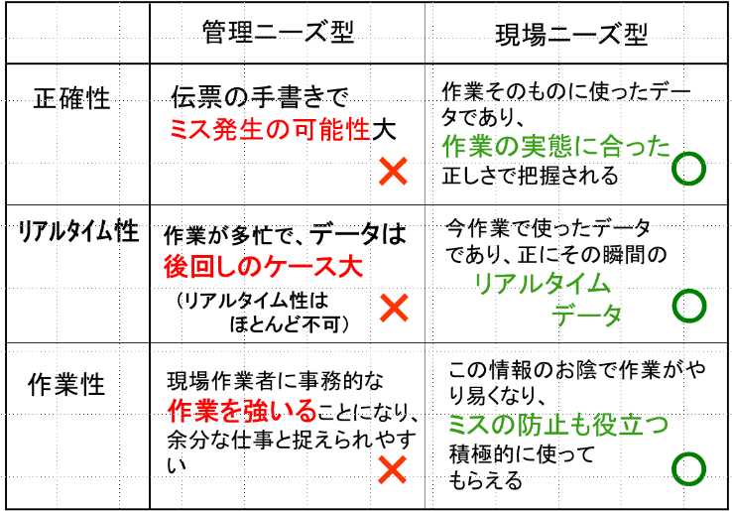

Slide 7
３段階突合をする必要性
三段階突合
１段階目は売上と買取りの確定作業であり、現物確認で行う
品番違い、数量違い（人は間違える）、部分納品
企業によっては、現物に合わせる作業の人手や時間が無駄と判断して支払先の支払案内で処理するところもある
２段階目は請求金額の確定承認作業 であり、請求書の金額を確定させる
金額相違では、消費税の端数処理による誤差が多い
１段階目のデータが電子化されていないので、購入現場に請求明細と現物が合っていたか確認をさせている。これが作業遅延の原因の一つである
３段階目は請求と入金消込であり、実際の資金決済、入金確定をする
多くの企業で、品番が確定しており受発注は電話・ＦＡＸで済ませている。
ここで電子化する作業が行われていない。このため出荷・入荷の検収結果は行われるものの、電子化されない事例が多い
このため２段階目の突合に時間がかかることになる。この作業が行われるのは取引先から請求書が届くまで行われないからである。

Slide 8
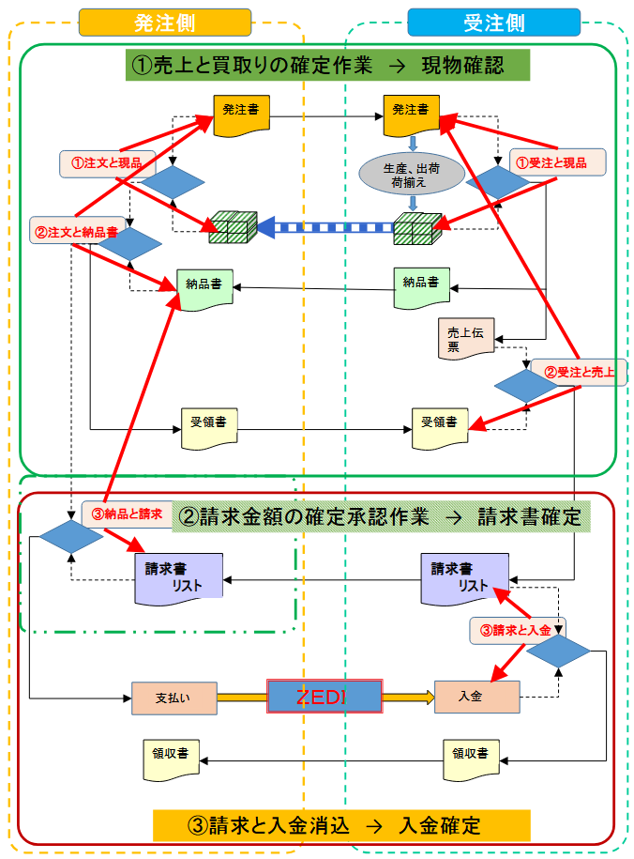
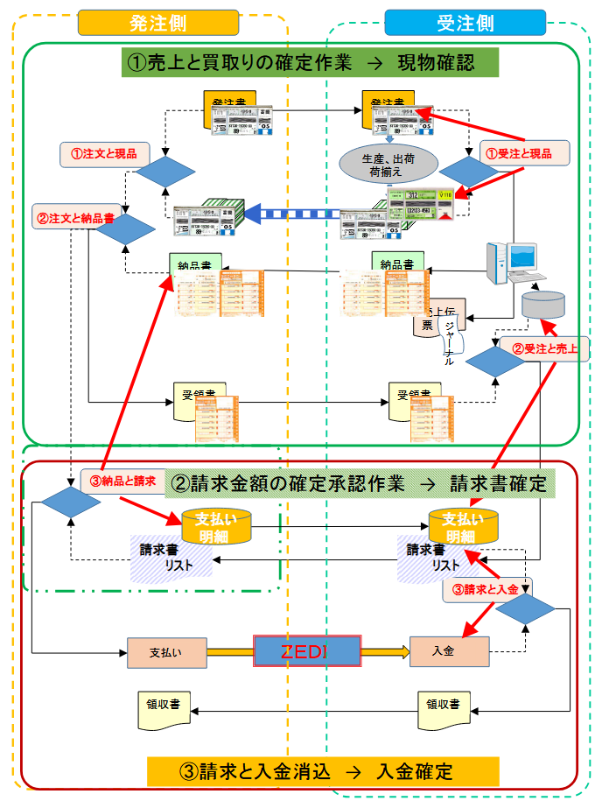
手作業の例
カンバンとバーコードによる改善例

Slide 9
カンバンとバーコードといっただけで拒否反応が出る
これば、某自動車関連だからできるという拒否反応
私の認識
うまくいっているならまねればいいのに、やらない理由に過ぎない
ＦＡＸや電話の後、中小企業ＥＤＩを送信すればできる
送信する仕組みがない
ＱＲコードに中小企業ＥＤＩを書き込んでやればできるはず

Slide 10
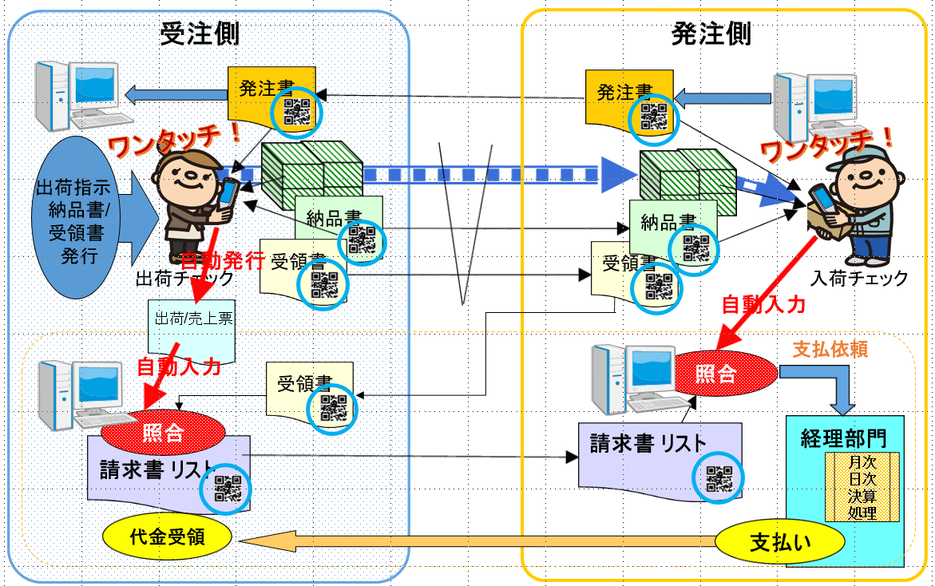
ＱＲコードはカンバンの代わりになる
ＱＲ操作はかざすだけで、余分な作業は要らない

Slide 11
中小企業で３段階突合の省力化ができるか
たいていの中小企業にエクセルはある
ＱＲには余分な情報を入れたくない（サイズが大きくなる）
中小企業ＥＤＩには余分なタグ情報がありＱＲのサイズを大きくしてしまう
Ｂ２Ｂなので、取引先とＱＲのデータ順を決めておけば、自由記述ができる
現在、中小企業の３段階突合に対応できるＳＣＣＣ規格を私が設定作業中である
既にＥＤＩを伝送することでの企業でのバックヤード業務の省力化は実証済みであるので省力化は可能である
後はどのように実現させるかである

Slide 12
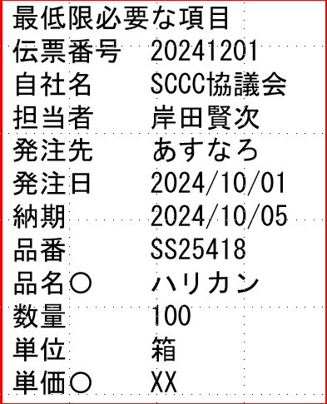
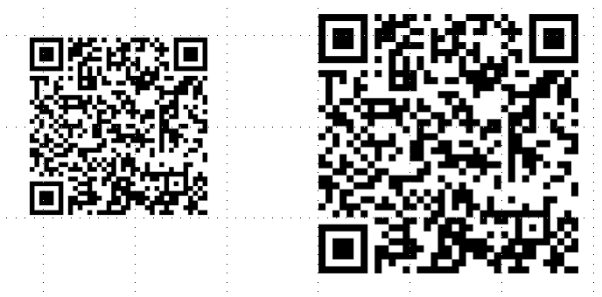
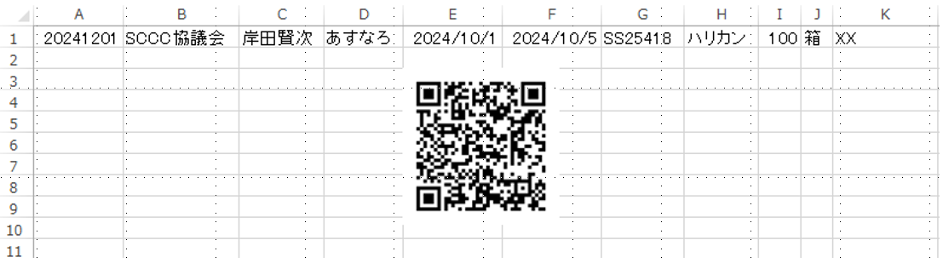
発注エクセルデータをＱＲ表示
単価については、データの処理方法によっては、印紙税の課税対象になる
トヨタがカンバンに金額情報を入れなかった理由である

Slide 13
課題
マイクロソフトが提供するエクセル用ＱＲコード表示ツールは、文字コードがＦＦ（２５６バイト）以上の文字コードを拒否している。つまり漢字が使えない
一般に安価に出回っているＱＲコードリーダーも漢字が使えない
エクセルも2011以前のバージョンでは、画像としてＱＲ表示ができない
未だにネットに接続しないからといってＷｉｎｄｏｗｓＸＰを使用している事業者がいることも事実であるが・・
マクロにＱＲ表示用コードを書き込めば漢字も使用できる。
表示例はそのようにしている

Slide 14
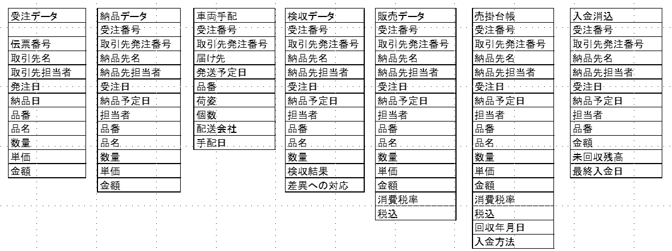
基本的に、上記のセルを持つシートを作成し、マクロでメニューを作成すれば、一連の受注管理、プログラムは作成可能である。発注側も同じように考えればいい
この程度のものであれば、作業手順をトレースするマクロで十分動く
最近は、この程度のマクロであれは、ＡＩを利用して原型を作成させ、後で自分で調整すればより動作が安定したものがつくれるし、十分使用可能である
後は、各社のどの工程でＱＲコード化し、どのように管理に利用するかである
大手の企業であれば、受注番号だけで一連の管理ができるシステムを構築することも可能だが、私の対象とするのはＥＤＩは使用していない３００万社の中小零細企業である

Slide 15
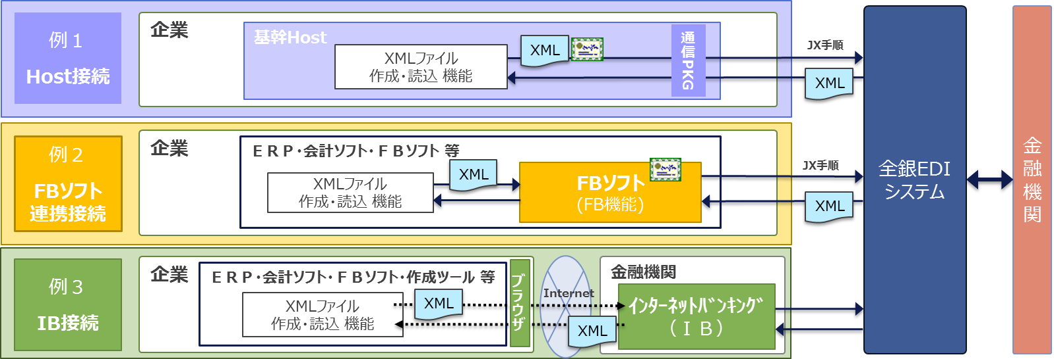
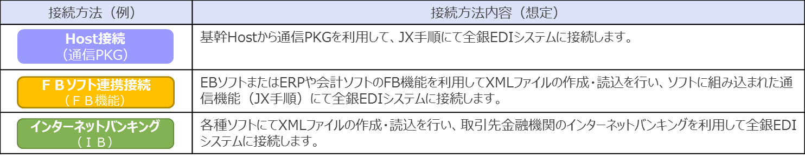
購買代金の支払いについて自動化するにはＺＥＤＩが利用できるが・・
一般社団法人全国銀行資金決済ネットワーク
１．システム概要
一般社団法人全国銀行資金決済ネットワーク
企業等のZEDIへの主な接続方法（例）

Slide 16
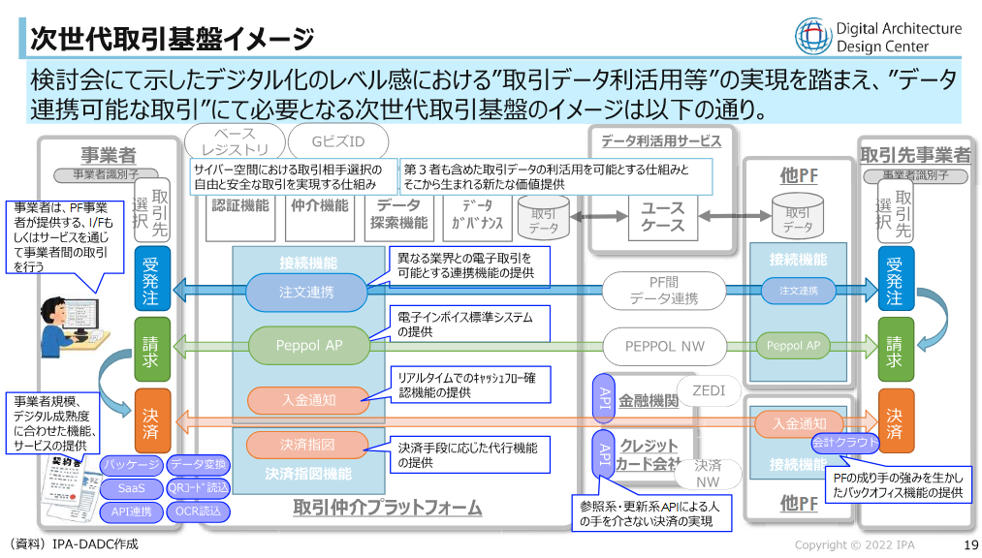
DADCの受発注QR読み込みを入れたが

Slide 17
まとめ
今までの実証実験などの経験からすると、受発注のデータが電子化できれば、バックヤード業務の８０％近くがなくなる
ＰＥＰＰＯＬは適格請求データが電子化されただけであり、問題提起した時間の遅延への改善効果は限定的である
東南アジアで販売されている受発注プログラムにはＱＲがついているものもあるが、各社の規格であり互換性がない
いままで、ソフト開発に首を突っ込んできたが、多くの企業でこれがいると声高に主張されたものがほとんど使われていないのはなぜか
従前の手書きの時代に某社の定型帳票類で足りていた事からすれば、基本的に必要な項目はそれらで足りる。それ以外は企業間で項目の順位をつけるか、それのみタグをつけるかすればいい
電子帳簿保存法で税務調査のために必要な情報を記録するように指示があるが、受注、発注、等１取引１データで処理すれば、消費税の合計、端数問題も解決可能である。また対応表を準備すればクリアできる
ＱＲコードを読み込ませる作業は、単純作業であり１手順で済むが、数量違い、品番違い、部分納品などは手作業で補正する必要があり、エクセルで対応よりは、スマホまたはタブレットで対応しないと即時入力に対応できない。エクセルで完結させるのは難しい
現状では、エクセルデータのうち、購買確定データから金融ＥＤＩに接続するには調整が必要であるが、既に実証実験の経験があるので、可能であれば、仕入れ代金の支払い作業の自動化を試みたい
ＤＡＤＣのプランおなかに、ＱＲコードを利用することを組み込むところまでの下準備はしている
どこまで皆さんの協力が得られるかである

